Slide 1

교재
저자 : 공용준, 홍석용, 정경록
출판사 : 동양북스

Slide 2

Kubernetes(k8s)
배의 조타수란 그리스어에서 유래
2014년 구글에서 개발
Kubernetes== k8s
컨테이너 orchestration(오케스트레이션)
- 관현악 편곡, 통합, 결집, 편성,조직화, 조정
- 컨테이너와 호스트의 수가 증가함에 따라 여러 컨테이너의 배포 프로세스를 최적화 시킴
기능
- 컨테이너 자동 배치 및 복제
- 컨테이너 그룹에 대한 로드 밸런싱
- 컨테이너 장애 복구
- 클러스터 외부에 서비스 노출
- 컨테이너 추가 또는 제거로 확장 및 축소 등

Slide 3
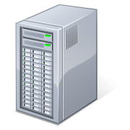

K8s Cluster Structure 실습 환경 구성하기
Master
Worker
Worker
Worker
192.168.10.10
192.168.10.20
192.168.10.30
192.168.10.40
SWITCH
Windows OS

Slide 4
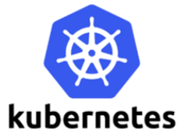

CNI(Container Network Interface)
- 리눅스 컨테이너를 위한 네트워킹
CNI
Master
Worker
Worker
Worker
192.168.10.10
192.168.10.20
192.168.10.30
192.168.10.40
SWITCH
<< 공통 설치>>
❶ Ubuntu 설치
❷ Docker 설치
❸ K8s 설치
- Kubeadm, kubect, kubelet
<<개별 설치>>
❹ [Master] Control plane component 구성
❺ [Master] CNI 구성
❻ [Worker] Worker node 구성
- Master와 Worker node Join
Windows OS

Slide 5
CNI
Pod
Pod
Pod
Web Server
Web Server
Web Server
Container
Container
Container
Master
Worker
Worker
Worker
VMwareHUB

Slide 6
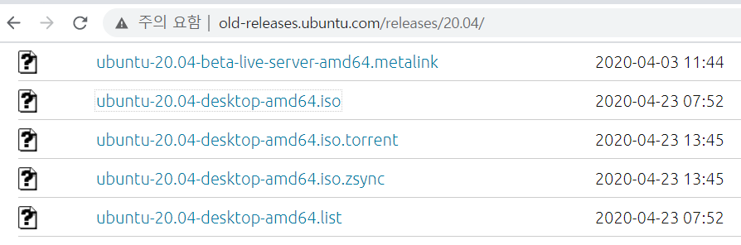
실습 파일 다운로드
Vmware 다운로드
https://www.vmware.com/kr/products/workstation-pro/workstation-pro-evaluation.html
Ubuntu 20.04 다운로드
http://old-releases.ubuntu.com/releases/20.04/
* ubuntu-20.04-desktop-amd64.iso

Slide 7
성적
중간고사 (30)
기말고사 (30)
과제(30)
출석(10)

Slide 8
대면 & 비대면수업 일자
대면수업 (6회) | 8월 31일 9월 7일, 9월 14일 11월 2일, 11월 23일, 11월 30일
비대면수업 (7회) | 9월 21일, 9월 28일, 10월 5일, 10월 12일, 10월 26일 11월 9일 , 11월 16일

